Slide 1
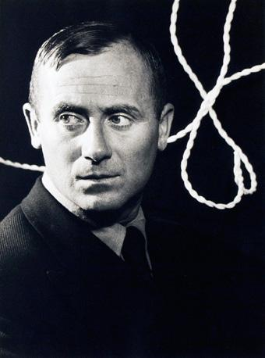
Joan Miró
1893, Barcelona – 1983, Palma de Mallorca

Slide 2
Biografía
Escuela de Comercio de Barcelona
1907: Escuela de la Lonja (Artístico)
1912: Escuela de Arte Francesc Galí
1920: París
⇒ Picasso, André Breton, André Masson
1930: separación del grupo de André Breton por razones políticas
1940: España ⇒ cerámica, escultura
Generalmente se dice de Miró que es un artista surrealista, aunque tuviera muchos periodos distintos en su obra.

Slide 3
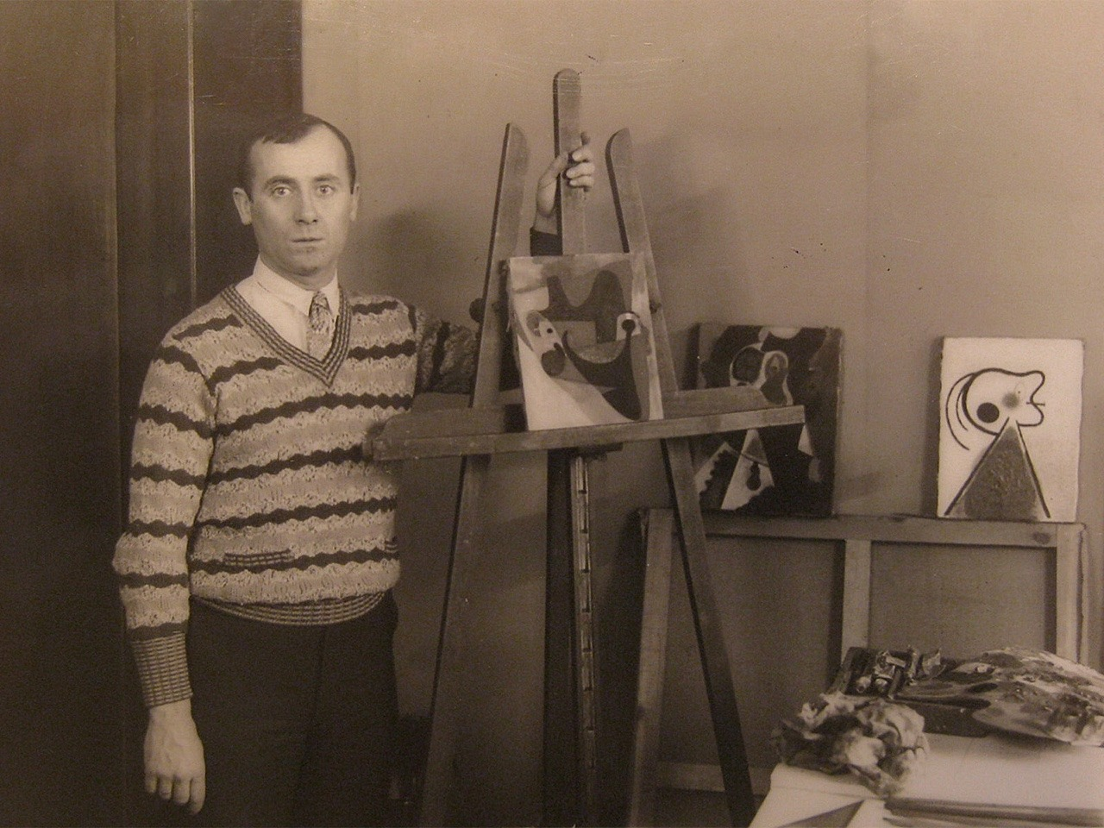
Miró a los 38 años.

Slide 4
ALGUNAS CITAS SOBRE SU ARTE…
“Para mí es importante conseguir la máxima intensidad con el mínimo esfuerzo. Por eso el vacío ocupa un papel cada vez más relevante en mis cuadros.”
“Intenté plasmar las alucinaciones que me producía el hambre que pasaba. No es que pintara lo que veía en sueños, como decían entonces Breton y los suyos, sino que el hambre me provocaba una manera de tránsito parecido al que experimentaban los orientales.”

Slide 5
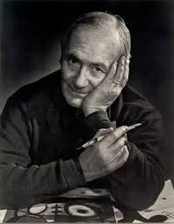
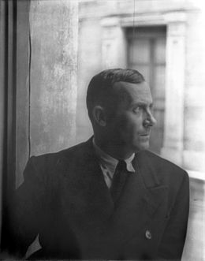

Slide 6
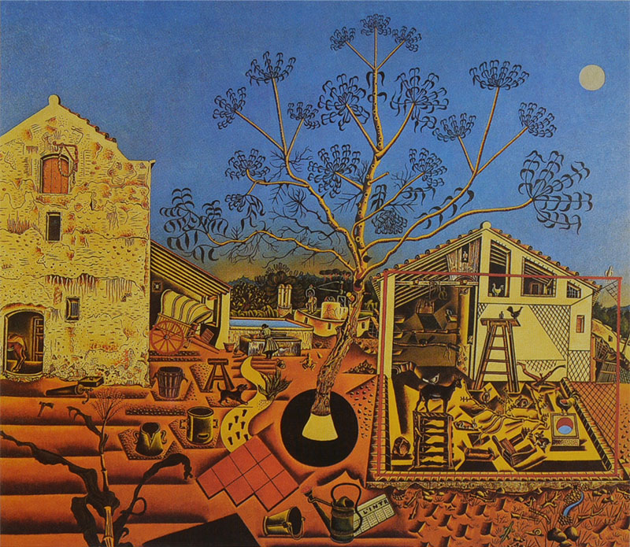
La Masía, 1921-1922
Washington, National Gallery of Art, donación de Mary Hemingway

Slide 7
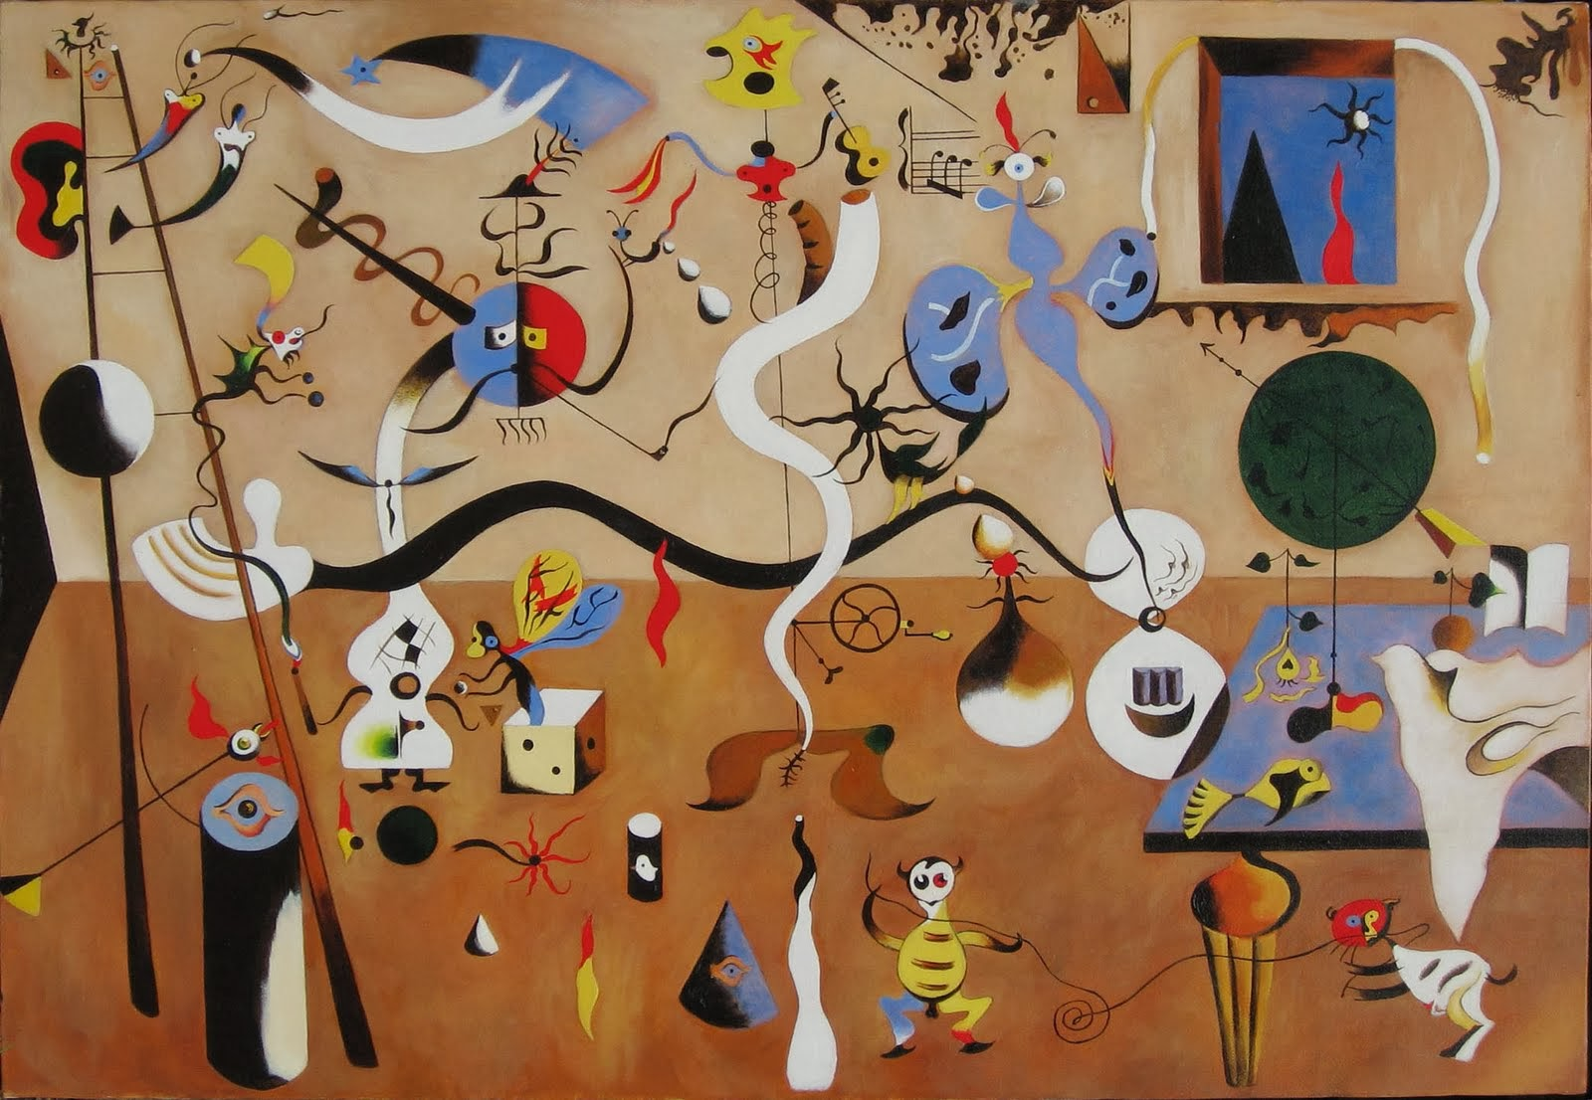
El Carnaval de Arlequín, 1924-1925
Colección de Albright-Knox Art Gallery en Buffalo

Slide 8
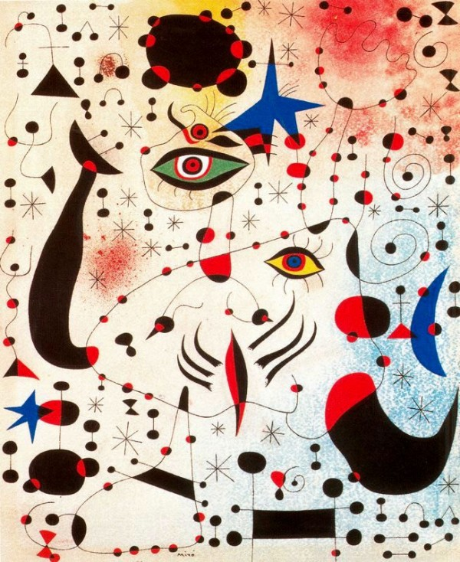
Signos y constelaciones enamorados de una mujer, 1939-1941
Art Institute of Chicago, USA

Slide 9
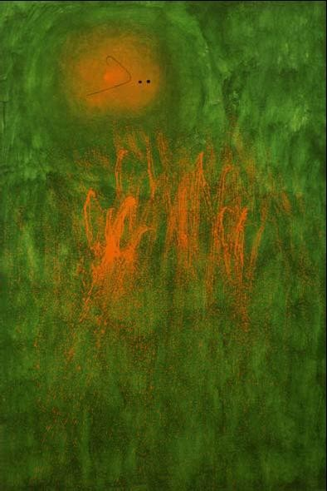
Una obra graciosa que nos gustó:
“Cheveu poursuivi par deux planètes”
(Cabello perseguido por dos planetas)
Museo Miró de Barcelona

